Slide 1
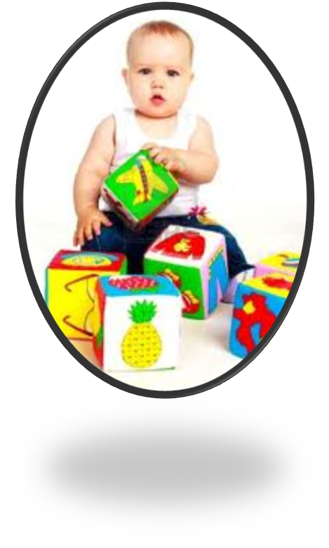
Planification en pouponnière
Comment et quoi planifier?
Suivre les besoins et intérêts des enfants
Appliquer les stratégies de soutien

Slide 2
J’observe, je comprends et je planifie
Observations Expériences clés Stratégies
Jules rampe en haut
du plan incliné, regarde
en bas Malorie qui est
couchée sur le sol.
Il rampe en bas du
plan et passe par-dessus
un oreiller pour aller
rejoindre Malorie.
Il s’assoit près d’elle,
la regarde, agite les bras
et babille « Oooiiiii ».
Mouvement: Bouger tout le corps L’espace: - Observer les personnes et les objets à partir de différents points d’observation
Trouver des interventions à faire parmi les 4 stratégies de soutien
Les relations interperson.: Établir des relations avec les pairs La conscience de soi: Résoudre les problèmes survenus lors d’exploration et de jeu
Les relations interperson.: Exprimer ses émotions La comm. et le langage: Communiquer de façon non verbale
Notes:
L’espace
Ajouter des objets sur lesquels on peut grimper
Laisser du temps à Jules en position assise sur la table à langer
Les relations interpersonnelles
Placer le panier de jouets de Jules plus près de Malorie

Slide 3
Mise en situation
Carl, un jeune trottineur, est un enfant calme et rieur. Il est très autonome pour son âge. Par exemple, il est capable de monter ou descendre les marches de la table à langer sans aide. Il est actuellement occupé à faire entrer et à faire sortir des bouchons dans une bouteille, pendant que les 4 autres enfants du groupe regardent des livres. Lorsque son éducatrice lui signale qu’il devra bientôt faire changer sa couche, il regarde les bouchons, en prend un dans une main et tend l’autre main à son éducatrice en répondant « iii » en faisant un signe de la tête.
Identifiez, comme si vous étiez l’éducatrice du groupe :
Les observations significatives
Les expériences clés référentielles
Des interventions de soutien en fonction de chaque stratégie de soutien
Notes:
Cibler les observations à l’aide du curseur…

Slide 4
J’observe, je comprends et je planifie
Observations
Carl fait entrer et enlève des bouchons dans une bouteille. Lorsque je lui dis qu’il faut changer sa couche, il regarde les bouchons, en prend un dans une main et me tend son autre main en me disant : « iiiii » en faisant un signe de la tête.
Expériences clés
Stratégies de soutien
Les concepts de nombre et de quantité
La communication et le langage
-
-
L’espace
-
Matériel :
La conscience de soi
-
Division physique:
Sortir les casse-têtes ou autre matériel d’encastrement…
Interaction:
L’impliquer dans les tâches, lui donner de petites responsabilités…
Aménager un coin jeux et petits jouets lui permettant en tout temps l’accès…
Activité:
Organiser une activité de groupe avec des contenants empilables…
Notes:
Espace: emplir et transvider, mettre dedans et dehors
Communication et le langage: communiquer verbalement
Concepts de nombre et de quantité: expérimenter la correspondance de un à un
Conscience de soi: faire des choses pour soi-même

Slide 5
Fiche de planification d’une activité jusqu’à 24 mois
Titre : Enfants visés par cette planification* : ______________ ________________
L’origine de l’idée : Elle doit répondre à la question « pourquoi vous avez choisi cette activité ». N’oubliez pas qu’elle doit être formulée en fonction des besoins et intérêts observés dans votre groupe, ainsi qu’en fonction des apprentissages à effectuer. | Le matériel requis : Préciser s’il s’agit de matériel que les enfants connaissent ou si c’est nouveau et la durée pendant laquelle les enfants auront accès à ce matériel. | Les expériences clés possibles : Ici, 2 à 3 expériences clés sont suffisantes. Choisissez les plus significatives.
Ce que les enfants seront capables de faire : Justifiez quels seront les éléments présents de l’apprentissage actif pour les poupons et les trottineurs. Pour ce faire, vous pouvez vous aider de la page 25 du livre « Prendre plaisir à découvrir ». | Le soutien de l’adulte : (déclencheur, consignes, attitudes, comportements) N’oubliez pas d’inscrire les consignes en indiquant de quel type il s’agit (sécurité ou participation). Les consignes de discipline n’ont pas à être planifiées, car elles peuvent difficilement être prévues à l’avance. Écrivez vos consignes en points de forme et en respectant les critères de qualité. | Fin de l’activité : Comment annonceras-tu la fin? Comment peux-tu faire comprendre aux enfants que bientôt (dans 2 minutes, 5 minutes) ils devront mettre fin à leur jeu?
 |  | Le rangement : Comment ferez-vous participer les enfants ? Vous pouvez consulter le livre Routines et transitions pour plus d’idées.
 |  | Le suivi : Il s’agit ici de prévoir un retour simple à faire avec les enfants. Tes questions ouvertes amèneront les enfants à te démontrer s’ils ont acquis ou non les expériences clés que tu as ciblées. Faites attention à ce que les enfants ne soient pas passifs durant ce moment.
NB Vous pouvez vous référer au livre « Prendre plaisir à découvrir », chapitre 4, pages 182 à 190 *Évidemment cette liste n’est pas exclusive

